Slide 1
Муниципальное бюджетное образовательное учреждение
«Средняя общеобразовательная школа №8» город Бийск
Возможность использования информационно-коммуникационных технологий в процессе формирования у старших дошкольников культуры безопасного поведения в быту
Воспитатель: Лопатина Елена Дмитриевна

Slide 2
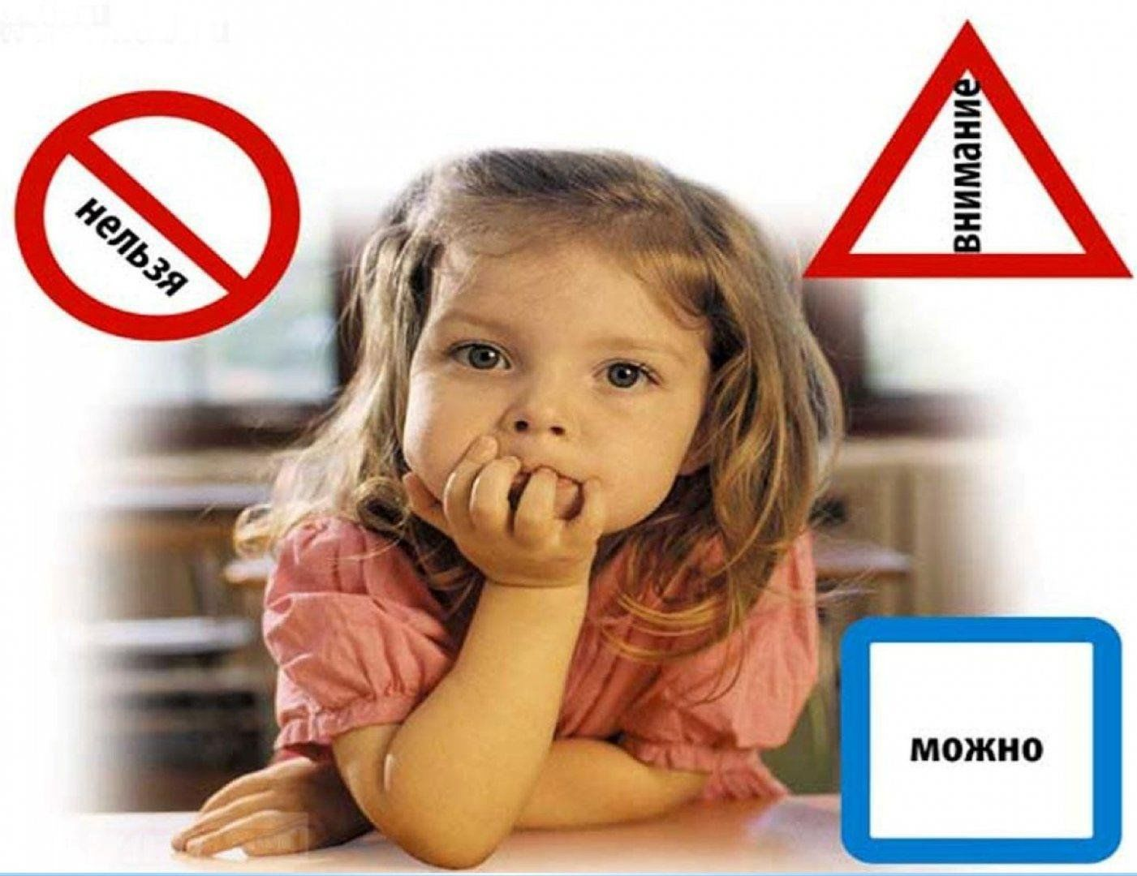
Безопасность для старшего дошкольного возраста – это не заучивание правил, а формирование безопасного образа жизни

Slide 3
ФГОС
Социально - коммуникативное развитие
Формирование основ безопасности

Slide 4
Задачи раздела:
- Формирование представлений об опасных для человека и окружающего мира природы ситуациях и способов поведения в них.
- Формирование осторожного и осмотрительного отношения к потенциально опасным для человека и окружающего мира природы ситуациям.
- Формирование у детей знаний об осторожном обращении с опасными предметами, легко воспламеняющимися предметами, об опасных ситуациях в быту.
- Формирование знаний правильного и осторожного поведения при контактах с незнакомыми людьми.

Slide 5
Формы работы с детьми:
Заучивание правил безопасного поведения
Беседы
Дидактические игры
Подвижные игры
Чтение художественной литературы
Рассматривание иллюстраций
Наблюдения
Экскурсии
Театрализованные представления
Сюжетно-ролевые игры
Просмотр мультфильмов
Трудовая деятельность
Продуктивная деятельность
Досуги
Обыгрывание ситуаций правильного и неправильного поведения.

Slide 6
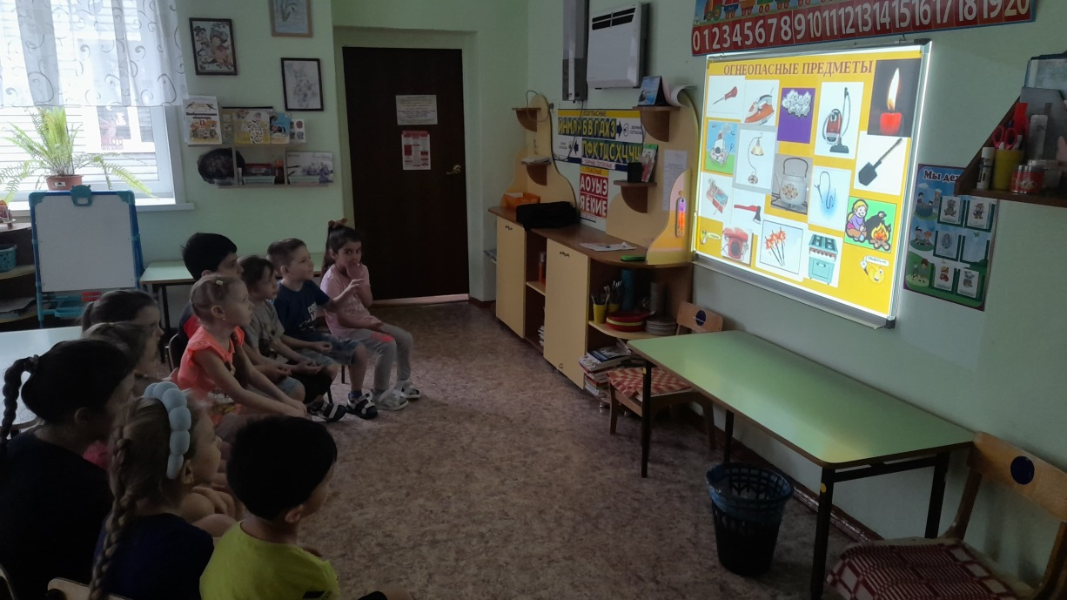
Беседы с детьми

Slide 7
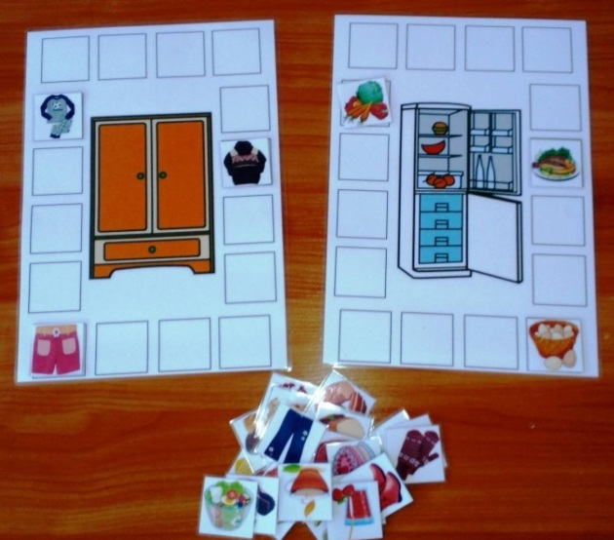
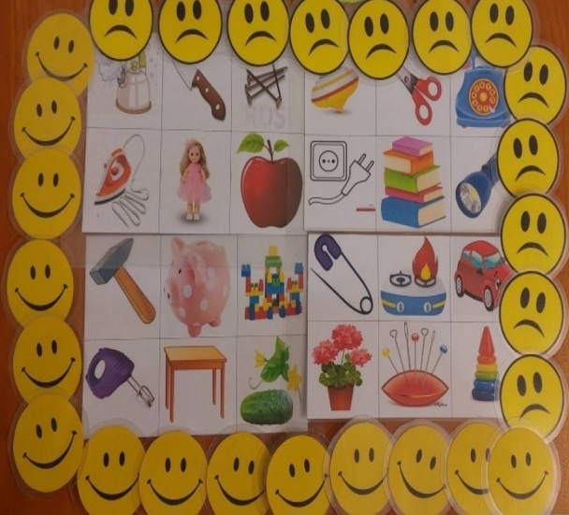
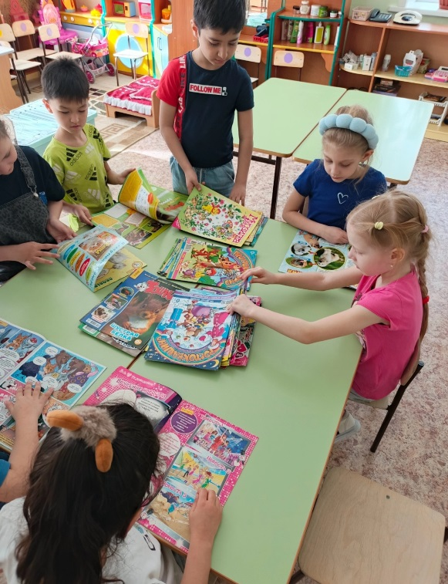
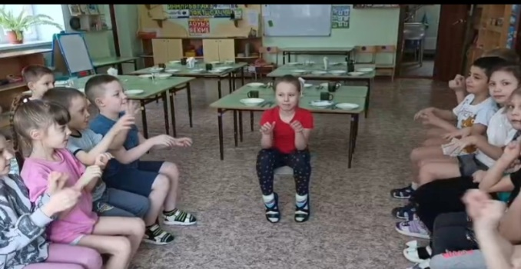
Дидактические игры
Чтение художественной литературы
Пальчиковые игры

Slide 8
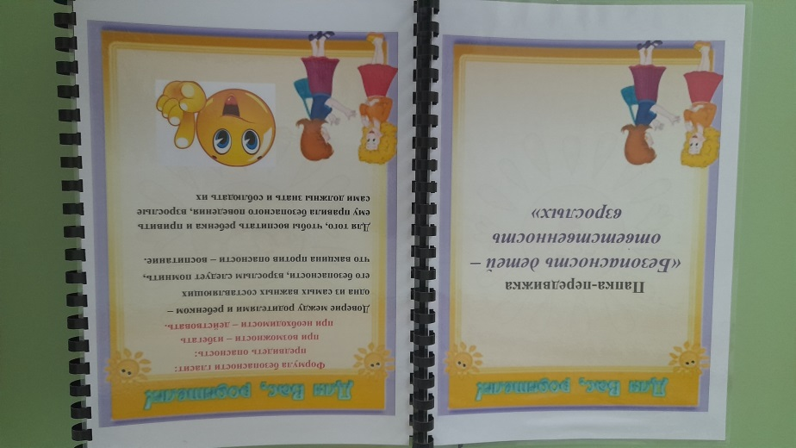
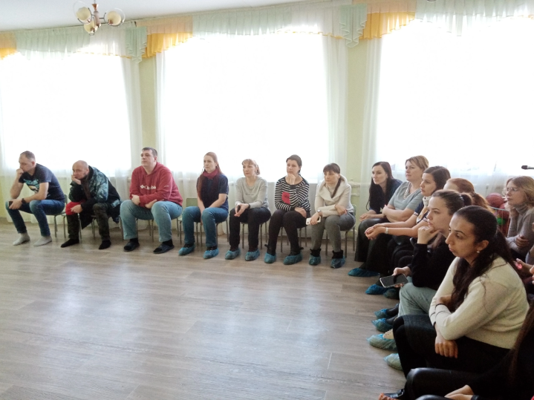
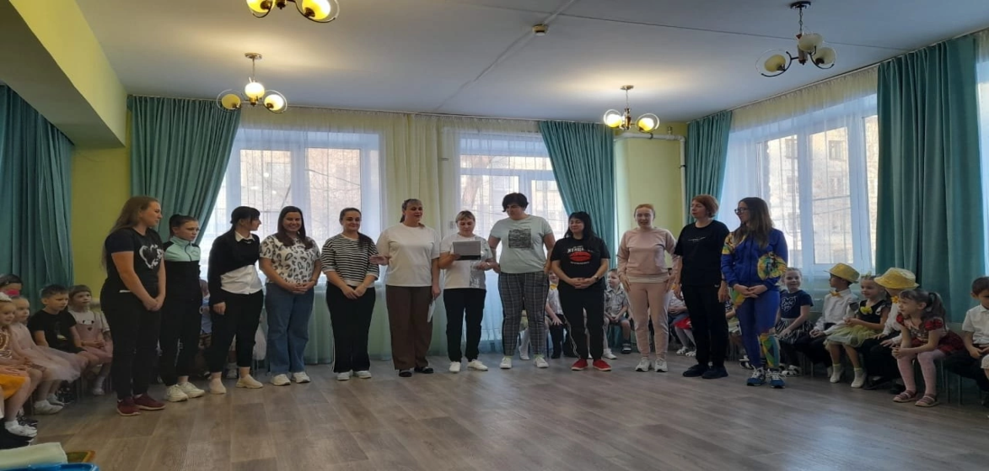
Работа с родителями

Slide 9
Дети быстро запоминают Правила и так же быстро их забывают!
Почему?

Slide 10
Информационно-коммуникационные технологии в работе с детьми по формированию основ безопасного поведения в быту

Slide 11
Инновационные компьютерные технологии вошли в дошкольное образование и прочно заняли своё место

Slide 12
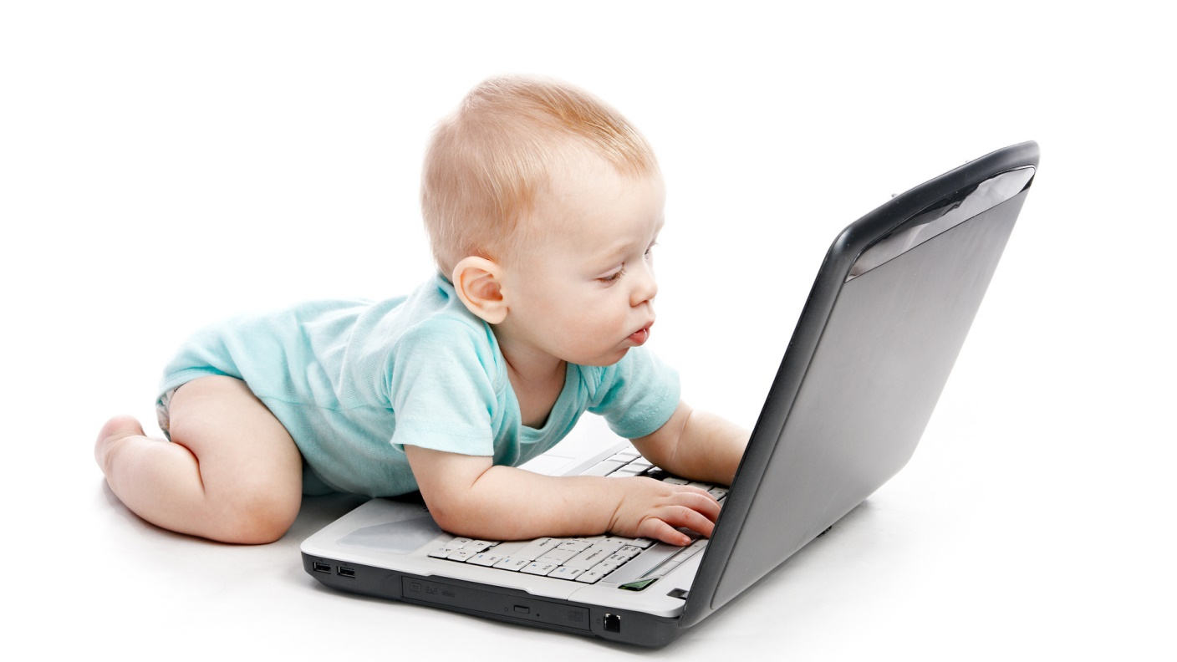
Цель:
создание условий для формирования знаний о правилах безопасности у дошкольников при помощи информационных компьютерных технологий.

Slide 13
Задачи:
повысить качество формирования основ безопасности у дошкольников через активное внедрение информационных технологий в воспитательно – образовательный процесс;
обеспечить условия для формирования информационной культуры участников образовательного процесса;
создать условия для взаимодействия семьи и детского сада через единое информационное пространство.

Slide 14
Какая беда может случиться около этого стола?

Slide 15
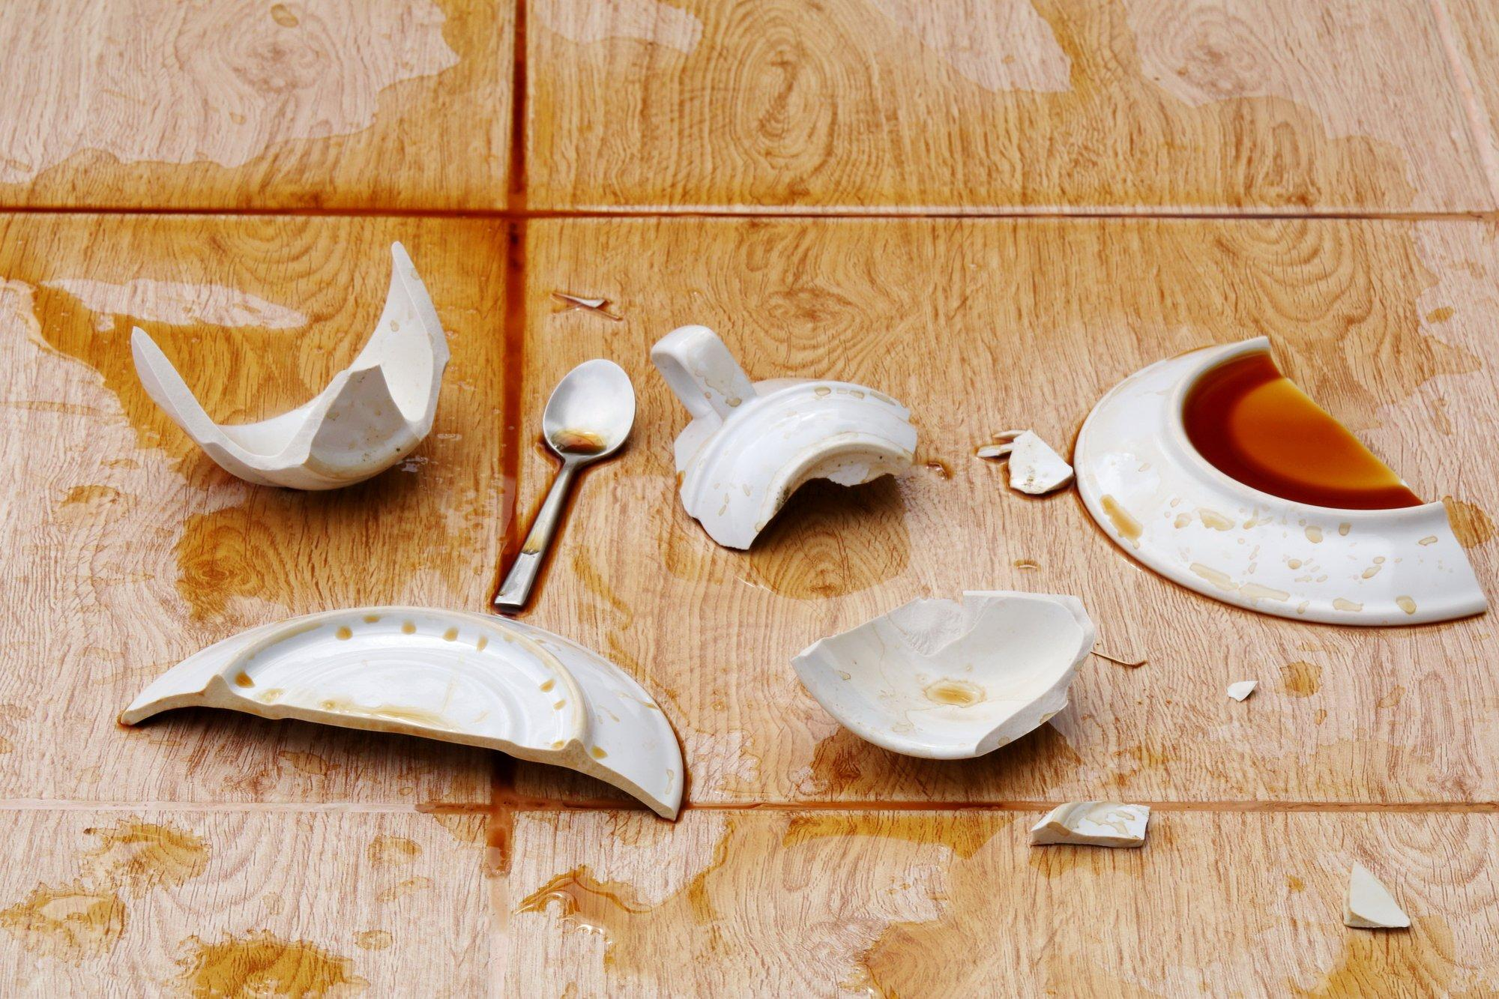

Slide 16
Загадки

Slide 18
ИКТ
повысят эффективность формирования знаний по основам безопасности у старших дошкольников

Slide 19
Мастер-класс
«Возможность использования ИКТ в процессе формирования у дошкольников культуры безопасного поведения в быту»

Slide 20
Ваше мнение

Slide 21
Спасибо за внимание!

